Slide 1
«Privāto mežu apsaimniekošanas un meža īpašumu konsolidācijas un kooperācijas procesa monitorings»
Mežsaimniecības konference
J.Donis
LVMI “Silava”
Ozolnieki, 2024.11.28.
Notes:
(2004.g., 2012) 2014, 2016, 2018, (2020).
VZD, VMD, LVMI «Silava»

Slide 2
Meža definīcijas VZD, VMD
mežs – zeme, kurā dominē koki visās attīstības stadijās, kuru augstums konkrētajā vietā var sasniegt vismaz septiņus metrus un kuru pašreizējā vai potenciālā vainagu projekcija ir vismaz 20 procenti no mežaudzes aizņemtās platības (VZD, MK noteikumi pēc Zemes ierīcības likuma)
mežs — ekosistēma visās tās attīstības stadijās, kur galvenais organiskās masas ražotājs ir koki, kuru augstums konkrētajā vietā var sasniegt vismaz piecus metrus un kuru pašreizējā vai potenciālā vainaga projekcija ir vismaz 20 procentu no mežaudzes aizņemtās platības (VMD, Meža likums)

Slide 3
Zemes lietošanas veids (mežs)
Nekustāmā īpašuma lietošanas mērķis
  02 Mežsaimniecības zeme un īpaši aizsargājamās dabas teritorijas, kurās saimnieciskā darbība ir aizliegta ar normatīvo aktu
    0201 Zeme, uz kuras galvenā saimnieciskā darbība ir mežsaimniecība
    0202 Īpaši aizsargājamās dabas teritorijas, kurās saimnieciskā darbība ir aizliegta ar normatīvo aktu

Slide 4
Vai ir atšķirības atkarībā no datu avota?
VZD mežs ir 3147485 ha
  t.sk. NĪLM lauksaimniecība, mežsaimniecība vai ūdeņi – mežs ir 3118652 ha (2024.01.01.)
VMD ZKAT10,12,14 platība
  poligonu platība – 3.2106 mlj. ha
  explikācija mežs – 3.1217 mlj. ha
  Plat – 3.2106 mlj. ha (2024.03.)
LVMI «Silava» Nacionālais meža monitorings (2019-2023)
  3.31 ±0.025 mlj. ha
Notes:
VZD 3,147 mlj ha, VMD 3,122 mlj ha. Starpība ~ 0,2 mlj ha – neinventarizēti, ierādīti?

Slide 5
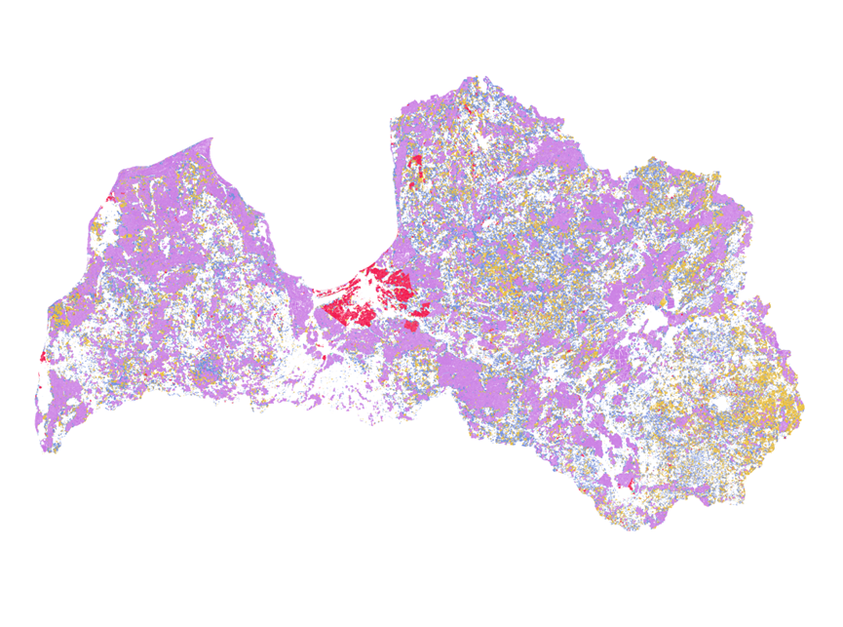
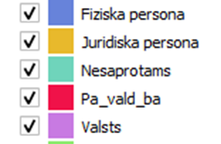
Mežu īpašnieku tipi VMD datu bāzē
3,21 mlj ha
VMD dati

Slide 6
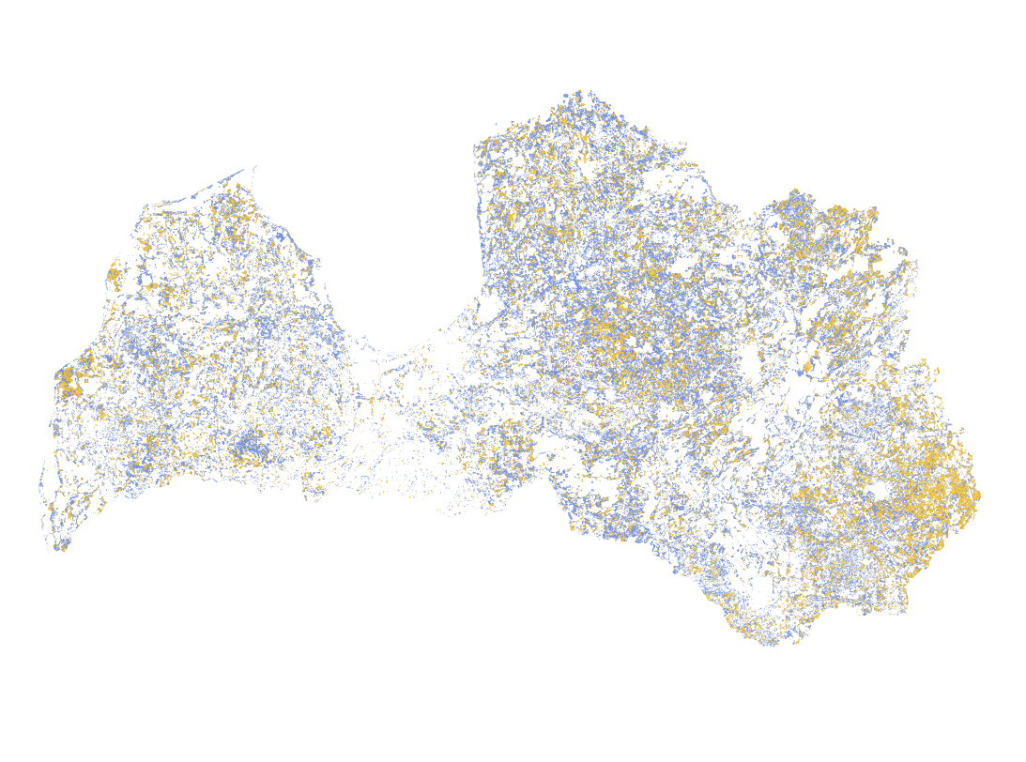

Mežu īpašnieku tipi VMD datu bāzē
1,6129 mlj ha
VMD dati
Notes:
Fiziskas un juridiskas personas ir privātīpašnieki.

Slide 7
Privātie meža īpašnieki pa īpašuma grupām pēc skaita Valsts meža dienesta datos (2024)
Īpašuma lieluma grupa, ha | Fiziska persona | Juridiska persona | Kopā
0005> | 57998 | 3398 | 61396
0005-10 | 21402 | 1115 | 22517
0010-20 | 16433 | 869 | 17302
0020-50 | 10518 | 864 | 11382
0050-100 | 2246 | 379 | 2625
0100-200 | 483 | 195 | 678
0200-500 | 158 | 126 | 284
0500-1000 | 31 | 64 | 95
1000< | 19 | 83 | 102
Kopā | 109288 | 7093 | 116381
Notes:
94% no privātajiem mežu īpašniekiem ir fiziskas personas, 6% ir juridiskas personas. Aptuveni pusei no īpašniekiem pieder mazāk nekā 5 ha.

Slide 8
Privātie meža īpašnieki pa īpašuma grupām pēc platības Valsts meža dienesta datos (2024)
Īpašuma lieluma grupa | Fiziska persona | Juridiska persona | Kopā
0005> | 100097.5 | 5183.7 | 105281.2
0005-10 | 132763.5 | 7325.4 | 140088.8
0010-20 | 197295.6 | 11464.3 | 208759.9
0020-50 | 262425.3 | 24944.7 | 287370.0
0050-100 | 124315.5 | 24020.8 | 148336.3
0100-200 | 54836.9 | 26637.4 | 81474.3
0200-500 | 42927.1 | 37331.0 | 80258.1
0500-1000 | 17644.0 | 43370.8 | 61014.8
1000< | 25017.9 | 473442.5 | 498460.4
NULL | 1670.9 | 187.4 | 1858.3
Grand Total | 958994.1 | 653907.9 | 1612902.1
Notes:
60% no privāto mežu platības pieder fiziskām personām. 40% - juridiskām personām. 29% no privātajiem mežiem apsaimnieko juridiskās personas, kurām pieder vairāk nekā 1000 ha, un 29% fiziskām personām, kuru meža īpašumu platības ir no 10-50 ha.
Vienai fiziskai personai vidēji pieder 8.77 ha, vienai juridiskai personai 92.19 ha, t.i., privātajam meža īpašniekam vidēji pieder 13.86 ha. 52% (61.3 tūkst) pieder 6.5% no kopējās privāto mežu platības (105.2 tūkst. ha)

Slide 9
Privāto mežu inventarizācija
Inventarizācija | ha | Īpatsvars
Līdz 5 gadi veca | 411579.2 | 0.255
Vecāka par 10 gadiem | 836932.4 | 0.519
Vecāka par 20 gadiem | 184649.6 | 0.115
Notes:
VZD meža platības zemes eksplikācijā var būt atbilstoši «ierādītajām»

Slide 10
Saimnieciskā darbība pēdējos 5 gados: galvenā cirte, krājas kopšanas cirte, jaunaudžu kopšana, meža atjaunošana (atjaunošanas veids) dažādās īpašuma grupās

Slide 11
Saimnieciskā darbība pēdējos 5 gados: galvenā cirte
 | ha | ha | ha | m3 | m3 | m3
Īpašuma lieluma grupa | Fiziska persona | Juridiska persona |  | Fiziska persona | Juridiska persona
0005> | 0.061 | 0.003 | 0.063 | 0.056 | 0.003 | 0.059
0005-10 | 0.090 | 0.004 | 0.094 | 0.090 | 0.005 | 0.095
0010-20 | 0.132 | 0.007 | 0.140 | 0.122 | 0.008 | 0.131
0020-50 | 0.172 | 0.014 | 0.186 | 0.160 | 0.017 | 0.177
0050-100 | 0.076 | 0.014 | 0.091 | 0.067 | 0.015 | 0.082
0100-200 | 0.031 | 0.017 | 0.048 | 0.028 | 0.018 | 0.046
0200-500 | 0.022 | 0.027 | 0.049 | 0.019 | 0.039 | 0.058
0500-1000 | 0.009 | 0.031 | 0.040 | 0.008 | 0.031 | 0.039
1000< | 0.013 | 0.275 | 0.288 | 0.010 | 0.303 | 0.312
NULL | 0.001 | 0.000 | 0.001 | 0.001 | 0.000 | 0.001
Grand Total | 0.608 | 0.392 | 1.000 | 0.562 | 0.438 | 1.000
163642.6 ha=1
31073964 =1
Notes:
Kailcirtes, izlases cirtes, san. Cirtes pēc VMD atzinuma, atmežošana, infrastruktūra fiz 10-50 ha ~30%, jur per1000 ha< 27%

Slide 12
Galvenā cirte (2)
 | Cirsto platību īpatsvars |  |  | Piederošo platību īpatsvars
Īpašuma lieluma grupa | Fiziska persona | Juridiska persona | Kopā | Fiziska persona | Juridiska persona | Kopā
0005> | 0.064 | 0.003 | 0.067 | 1.034 | 0.942 | 1.030
0005-10 | 0.091 | 0.005 | 0.096 | 1.110 | 1.069 | 1.108
0010-20 | 0.126 | 0.008 | 0.134 | 1.030 | 1.152 | 1.036
0020-50 | 0.164 | 0.017 | 0.181 | 1.009 | 1.087 | 1.016
0050-100 | 0.069 | 0.015 | 0.084 | 0.899 | 0.978 | 0.912
0100-200 | 0.028 | 0.018 | 0.047 | 0.836 | 1.113 | 0.927
0200-500 | 0.021 | 0.029 | 0.049 | 0.779 | 1.241 | 0.994
0500-1000 | 0.009 | 0.031 | 0.039 | 0.789 | 1.142 | 1.040
1000< | 0.008 | 0.291 | 0.300 | 0.539 | 0.993 | 0.970
NULL | 0.002 | 0.000 | 0.002 | 1.788 | 1.707 | 1.780
Kopā | 0.583 | 0.417 | 1.000 | 0.981 | 1.028 | 1.000
 | 95411.2 | 68231.4 | 163642.6 | 958994.1 | 653907.9 | 1612902.1

Slide 13
Kopšanas cirte, t.sk. sanitārās izlases cirtes (5 gadi)
 | ha |  |  | īpatsvars
Īpašuma lieluma grupa | Fiziska persona | Juridiska persona | Kopā | Fiziska persona | Juridiska persona | Kopā
0005> | 9554.4 | 366.5 | 9920.8 | 0.0576 | 0.0022 | 0.0598
0005-10 | 14824.1 | 496.4 | 15320.6 | 0.0893 | 0.0030 | 0.0923
0010-20 | 23122.6 | 1024.4 | 24146.9 | 0.1393 | 0.0062 | 0.1455
0020-50 | 29853.7 | 1960.3 | 31814.1 | 0.1799 | 0.0118 | 0.1917
0050-100 | 13873.3 | 2330.2 | 16203.4 | 0.0836 | 0.0140 | 0.0976
0100-200 | 5667.3 | 2530.7 | 8198.0 | 0.0341 | 0.0152 | 0.0494
0200-500 | 3833.2 | 4063.7 | 7896.9 | 0.0231 | 0.0245 | 0.0476
0500-1000 | 1664.6 | 5134.8 | 6799.4 | 0.0100 | 0.0309 | 0.0410
1000< | 2815.2 | 42715.1 | 45530.3 | 0.0170 | 0.2573 | 0.2743
NULL | 119.8 | 39.4 | 159.2 | 0.0007 | 0.0002 | 0.0010
Grand Total | 105328.2 | 60661.4 | 165989.6 | 105328.2 | 60661.4 | 165989.6

Slide 14
Atjaunošana
(dabiskās atjaunošanās īpatsvars)
 | Fiziska persona | Juridiska persona | Kopā
kopā | 0.86 | 0.58 | 0.73
0005> | 0.92 | 0.94 | 0.92
0005-10 | 0.90 | 0.92 | 0.90
0010-20 | 0.88 | 0.88 | 0.88
0020-50 | 0.87 | 0.88 | 0.87
0050-100 | 0.82 | 0.88 | 0.84
0100-200 | 0.78 | 0.76 | 0.77
0200-500 | 0.81 | 0.84 | 0.83
0500-1000 | 0.75 | 0.80 | 0.79
1000< | 0.83 | 0.48 | 0.50

Slide 15
Ieaudzēšana
 | ha |  |  |  |  | Dabiskās atjaunošanās īpatsvars "ieaudzēšanā"
īpašuma lieluma grupa | Fiziska persona | Juridiska persona | Kopā |  |  | Fiziska persona | Juridiska persona | Kopā
 | 4296.4 | 11174.4 | 15470.7 |  | Dabiski | 0.25 | 0.10 | 0.14
0005> | 309.9 | 14.5 | 324.4 |  | 0005> | 0.30 | 0.27 | 0.30
0005-10 | 400.4 | 26.1 | 426.5 |  | 0005-10 | 0.25 | 0.21 | 0.25
0010-20 | 542.2 | 46.1 | 588.3 |  | 0010-20 | 0.24 | 0.14 | 0.24
0020-50 | 1369.5 | 127.5 | 1497.0 |  | 0020-50 | 0.25 | 0.16 | 0.24
0050-100 | 661.2 | 248.6 | 909.8 |  | 0050-100 | 0.29 | 0.26 | 0.28
0100-200 | 373.4 | 211.3 | 584.7 |  | 0100-200 | 0.24 | 0.14 | 0.20
0200-500 | 409.9 | 436.4 | 846.3 |  | 0200-500 | 0.30 | 0.21 | 0.26
0500-1000 | 110.2 | 349.0 | 459.2 |  | 0500-1000 | 0.16 | 0.27 | 0.24
1000< | 113.9 | 9713.6 | 9827.5 |  | 1000< | 0.05 | 0.08 | 0.08
Kopā | 4296.4 | 11174.4 | 15470.7 |  | Kopā | 4296.4 | 11174.4 | 15470.7

Slide 16
Saimnieciskās darbības aprobežojumi
Sum of PLAT | Īpašuma lieluma grupa
 | 0005> | 0005-10 | 0010-20 | 0020-50 | 0050-100 | 0100-200 | 0200-500 | 0500-1000 | 1000< | Grand Total
Fiziska persona | 100097.5 | 132763.5 | 197295.6 | 262425.3 | 124315.5 | 54836.9 | 42927.1 | 17644.0 | 25017.9 | 958994.1
Aizliegta galvenā cirte | 0.0079 | 0.0049 | 0.0056 | 0.0066 | 0.0088 | 0.0084 | 0.0074 | 0.0163 | 0.0160 | 0.0071
Aizliegta galvenā cirte un kopšanas cirte | 0.0052 | 0.0075 | 0.0072 | 0.0079 | 0.0126 | 0.0132 | 0.0093 | 0.0134 | 0.0109 | 0.0086
Aizliegta kailcirte | 0.0961 | 0.0687 | 0.0697 | 0.0668 | 0.0671 | 0.0539 | 0.0623 | 0.0620 | 0.0552 | 0.0694
Aizliegta mežsaimnieciskā darbība | 0.0051 | 0.0056 | 0.0060 | 0.0070 | 0.0072 | 0.0161 | 0.0130 | 0.0115 | 0.0183 | 0.0076
Nav mežsaimnieciskās darbības ierobežojumi | 0.8714 | 0.8937 | 0.8909 | 0.8888 | 0.8828 | 0.8881 | 0.8863 | 0.8866 | 0.8767 | 0.8868
Sezonāli aizliegta mežsaimnieciskā darbība | 0.0063 | 0.0100 | 0.0106 | 0.0143 | 0.0109 | 0.0136 | 0.0116 | 0.0096 | 0.0088 | 0.0113
Juridiska persona | 5183.7 | 7325.4 | 11464.3 | 24944.7 | 24020.8 | 26637.4 | 37331.0 | 43370.8 | 473442.5 | 653907.9
Aizliegta galvenā cirte | 0.0179 | 0.0084 | 0.0089 | 0.0060 | 0.0053 | 0.0047 | 0.0045 | 0.0085 | 0.0045 | 0.0051
Aizliegta galvenā cirte un kopšanas cirte | 0.0062 | 0.0063 | 0.0100 | 0.0092 | 0.0086 | 0.0108 | 0.0056 | 0.0105 | 0.0054 | 0.0063
Aizliegta kailcirte | 0.1496 | 0.1135 | 0.0956 | 0.0863 | 0.0744 | 0.0579 | 0.0511 | 0.0590 | 0.0459 | 0.0526
Aizliegta mežsaimnieciskā darbība | 0.0070 | 0.0089 | 0.0063 | 0.0103 | 0.0052 | 0.0037 | 0.0033 | 0.0086 | 0.0064 | 0.0064
Nav mežsaimnieciskās darbības ierobežojumi | 0.8076 | 0.8451 | 0.8572 | 0.8615 | 0.8798 | 0.9005 | 0.9049 | 0.8923 | 0.9046 | 0.8988
Sezonāli aizliegta mežsaimnieciskā darbība | 0.0046 | 0.0121 | 0.0089 | 0.0140 | 0.0113 | 0.0103 | 0.0131 | 0.0084 | 0.0114 | 0.0113
Grand Total | 105281.18 | 140088.827 | 208759.853 | 287369.9998 | 148336.3028 | 81474.30863 | 80258.07606 | 61014.76587 | 498460.4464 | 1612902.077
Notes:
Skatīt krāsas ! Bez saimnieciskās darbības aprobežojumiem 80-90% no īpašuma grupas mežiem. Kailcirtes aizliegums maziem īpašumiem ir biežāk nekā lielākiem īpašumiem

Slide 17
Īpašnieku skaita izmaiņas
2018 |  |  | 2024
Grupa | Īpašnieku skaits (VMD) | Procenti (VMD) | Skaits | Procenti | starpība
<5.0 ha | 56305 | 49.6 | 61396 | 52.8 | 5091
5.01 - 10.0 ha | 23553 | 20.7 | 22517 | 19.3 | -1036
10.01 - 20.0 ha | 18297 | 16.1 | 17302 | 14.9 | -995
20.01 - 50.0 ha | 11713 | 10.3 | 11382 | 9.8 | -331
50.01 - 100.0 ha | 2577 | 2.3 | 2625 | 2.3 | 48
100.01 - 200.0 ha | 655 | 0.6 | 678 | 0.6 | 23
200.01 - 500.0 ha | 288 | 0.3 | 284 | 0.2 | -4
500.01 -1000.0 ha | 89 | 0.1 | 95 | 0.1 | 6
virs 1000.01 ha | 84 | 0.1 | 102 | 0.1 | 18
Kopā | 113561 | 100 | 116381 | 100.0 | 2820
Notes:
Īpašnieku skaits ir palielinājies, galvenokart īpašuma lieluma grupā līdz 5 ha. Samazinās īpašnieku skaits un īpatsvars 5-50 ha īpašumu lieluma grupā

Slide 18
Platību izmaiņas īpašuma lieluma grupās (privātie īpašumi)
2018 |  |  | 2024
Grupa | Meža platība | Procenti | Meža platība | Procenti | starpība
<5.0 ha | 105504.5 | 7 | 105281.2 | 6.5 | -223.3
5.01 - 10.0 ha | 148564.6 | 9.8 | 140088.8 | 8.7 | -8475.8
10.01 - 20.0 ha | 223729.7 | 14.8 | 208759.9 | 12.9 | -14969.8
20.01 - 50.0 ha | 305774.2 | 20.2 | 287370.0 | 17.8 | -18404.2
50.01 - 100.0 ha | 148426.2 | 9.8 | 148336.3 | 9.2 | -89.9
100.01 - 200.0 ha | 82004.3 | 5.4 | 81474.3 | 5.1 | -530.0
200.01 - 500.0 ha | 84775.6 | 5.6 | 80258.1 | 5.0 | -4517.5
500.01 -1000.0 ha | 58420.9 | 3.9 | 61014.8 | 3.8 | 2593.9
virs 1000.01 ha | 358248.5 | 23.6 | 498460.4 | 30.9 | 140211.9
Kopā | 1515448.6 | 100 | 1612902.1 | 100.0 | 97453.5
Notes:
Platības palielinājušās par gandrīz 100 tūkst. ha, taču īpašuma lieluma grupās līdz 500 ha, tas ir samazinājies, bet pieaudzis grupās virs 500 ha.

Slide 19

Saimnieciskās darbības aprobežojumi
IL grupa | Aizl. mežsaimn. darbība | Aizl. galv.c. un kopšanas cirte | Aizl. galvenā cirte | Aizl. kailcirte | Bez saimn. darb.ierob. | Kopā
<5.0 ha | 0.35 | 0.42 | 0.77 | 8.19 | 90.27 | 100
5.01 - 10.0 ha | 0.43 | 0.63 | 0.5 | 6.43 | 92 | 100
10.01 - 20.0 ha | 0.37 | 0.6 | 0.6 | 6.39 | 92.03 | 100
20.01 - 50.0 ha | 0.52 | 0.75 | 0.6 | 6.53 | 91.6 | 100
50.01 - 100.0 ha | 0.55 | 1.04 | 0.72 | 6.75 | 90.94 | 100
100.01 - 200.0 ha | 1.1 | 0.87 | 0.64 | 5.51 | 91.88 | 100
200.01 - 500.0 ha | 0.82 | 0.71 | 1.01 | 5.15 | 92.32 | 100
500.01 -1000.0 ha | 0.87 | 0.67 | 0.66 | 5.38 | 92.43 | 100
virs 1000.01 ha | 0.75 | 0.56 | 0.55 | 4.39 | 93.74 | 100
Kopā | 0.6 | 0.68 | 0.63 | 5.95 | 92.14 | 100
2018
0005> | 0.52 | 0.52 | 0.84 | 9.88 | 88.24 | 100.00
0005-10 | 0.58 | 0.75 | 0.51 | 7.10 | 91.06 | 100.00
0010-20 | 0.60 | 0.74 | 0.58 | 7.12 | 90.97 | 100.00
0020-50 | 0.72 | 0.81 | 0.65 | 6.85 | 90.97 | 100.00
0050-100 | 0.69 | 1.20 | 0.82 | 6.83 | 90.46 | 100.00
0100-200 | 1.21 | 1.24 | 0.72 | 5.52 | 91.31 | 100.00
0200-500 | 0.85 | 0.76 | 0.60 | 5.71 | 92.08 | 100.00
0500-1000 | 0.95 | 1.14 | 1.08 | 5.99 | 90.85 | 100.00
1000< | 0.70 | 0.57 | 0.51 | 4.64 | 93.58 | 100.00
Grand Total | 0.71 | 0.77 | 0.63 | 6.26 | 91.62 | 100.00
Notes:
Samazinājies platību bez saimnieciskās darbības ierobežojumiem īpatsvars un atbilstoši pieaudzis platību īpatsvars, kurās ierobežota saimnieciskā darbība, galvenokārt platību īpatsvars, kurās aizliegt kailcirte.

Slide 20
Privāto meža īpašnieku aptauja
2024. g. decembrī
Aicinu neatteikt, ja tiekat uzrunāti!
Paldies!

